Slide 1
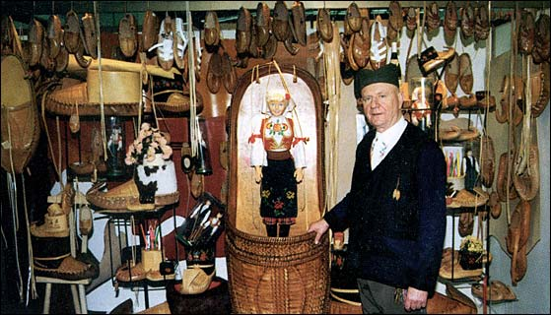
Opančar

Slide 2
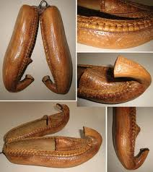
U prošlosti su obuću osim obućara pravili i opančari.Oni su pravili opanke.Opanci su specijalna vrsta obuće izrađena od kože.Napred su savijeni i imaju šare.

Slide 3
Luka Marković
KRAJ!

